Slide 1

PÄDI
LENTÄJÄN APUNA

Slide 2
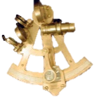
Navigointi
Yksi hyödyllisimmistä ohjelmista on navigointiohjelma
  Pädin kaikki parhaat puolet tulevat niissä esille
  Kosketusnäytön kautta helppokäyttöisyys (paitsi ilmassa röykkyisessä kelissä)
  Kaikki matkalentoon liittyvä hoituu yhdellä ja samalla laitteella
    Lennonsuunnittelu kotona
    Samaan laitteeseen saat pienellä vaivalla kenttien kartat
    kuten, VAC, LDG, ADC, ARC y.m. informaatiota kuten
    kenttien pysyväismääräyksiä jne.
    Painopistelaskelmat, koneen käsikirja, tarkastuslistat…
    Säätietojen ja NOTAMien tarkistelu ennen lentoonlähtöä
    Sähköisen lentosuunnitelman jättö (muistakaa soittaa perään)
    Navigointi lennon aikana
    Pizzan tilaaminen lennon jälkeen
    Skype viesti vaimolle/miehelle kun ei pääsekään kotiin
    kelin takia.
Notes:
Pdf on hyvä muoto lisäinfolle

Slide 3


Koska suurin osa lentäjistä ovat…
Valinta on usein Air Navigation Pro
  Kohtuullinen kertaluontoinen hankintahinta
  Maksullisia lisäosia
ANP ei kuitenkaan ole mikään huono juttu
  Kehittäjät innostuneita ja reagoivat nopeasti
  Hyviä ja toimivia ominaisuuksia
  Versio sekä Androidille että iOmenille
  Kehittyy jatkuvasti parempaan suuntaan
  Palautteita kuunnellaan ja niihin reagoidaan
  joskus yllättävänkin nopeasti
Notes:
Yleis esittely:
Lentoreitin tekeminen
Tallentaminen ja käyttö

Slide 4
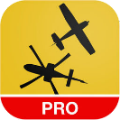
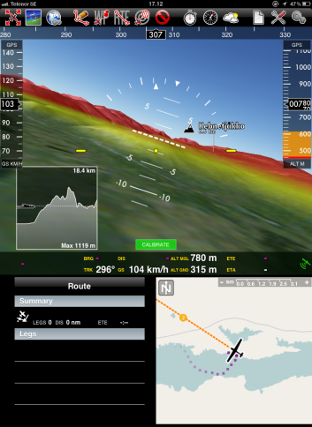
Air Navigation Pro
iPad
10:20 AM
GPS suunnistus liikkuvalla rasterikartalla
ilmatilat dynaamista vektorigrafiikkaa
Erillinen reittisuunnittelutila, Briefing, NOTAM y.m.
Kenttä- sekä METAR/TAF tieto suoraan kartalla
Virtuaalimittareita
  HSI, VOR, ADF, RFI, nopeus (maa), korkeus, variometri ja kompassi
3D synteettinen näkymä, keinohorisontti, ilmatilan näyttö
Muun liikenteen näyttö suoraan karttapohjalla (vaatii erillisen vastaanottimen)
Reaaliaikainen seuranta sekä lennon tallennus
Ilmaiset kartat ja ilmatilat sekä ostettavissa olevat viralliset
ilmailukartat, kenttäkartat, estetiedot sekä 3D näkymät.
Automaattinen lokikirja
Painopistelaskelmat
Sovellus myös Android laitteille ja Mac tietokoneelle

Slide 5
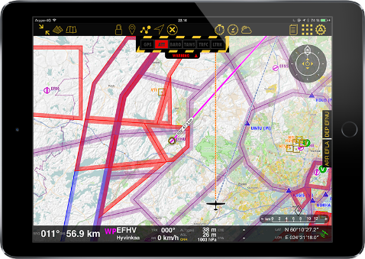
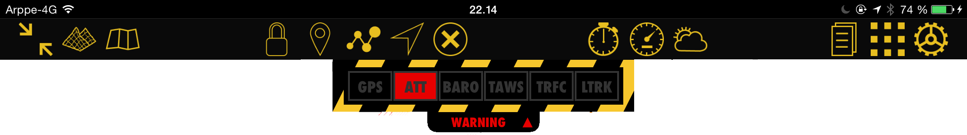
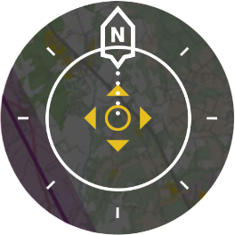

ANP ikonit
Reitin suunnittelu
Haku
reitit
Lähin kenttä
Reitin poisto
Dokumentit
Työkalut
Asetukset
Näytön tila
3D näyttö
Karttaoptiot
Lentoajat
Mittarit
Säätiedot
Paikka ilmoitus
Varoitukset
Kartan suunta
Reitin kenttä-tietoja

Slide 6
ANP toiminnot – lennon suunnittelu
Tulevan lentosi voit suunnitella suoraan itse laitteella (tai MAC koneella jos semmoinen löytyy)
  Reittivalinnat ”töki ja valitse/vedä” periaatteella
    Painopistelaskelmat
    Polttoainelaskelmat
    Aikalaskelmat
    Kaikki ylläolevat edellyttää että koneen tietoja on syötetty
Kenttien tiedot sekä ilmakuvat (lentopaikat.fi)
Voit myös tarkistaa notamit ja säätiedot
…sekä lähettää lentosuunnitelman (maksullinen)

Slide 7
ANP toiminnot – lennon aikana
Reaaliaikaista tietoa sijainnista sekä ajat seuraaviin kohteisiin
Synteettistä 3D näkymää (vaatii 3D karttojen ostoa)
Lennon ”nauhoitus”
Lennon live netti seuranta (vaatii nettiyhteyden)
Kenttien tietoja (LDG, TRA, ADC, VAC, kunhan on asennettu tai ostettu)
Muun liikenteen seuranta
  Vaatii kunnolla toimiakseen iLevil (ADS-B) tai Flarmin
  ANP oma perustuu nettiyhteyteen sekä omien tietojen jakoon
  xamplen palvelimien kautta.
Säätietoja (METAR, TAF)
QFE sekä QNH korkeudet (+- 200ft perustuu GPS korkeuteen)
Estetietoja (edellyttää että estetietokanta on asennettu)
Maanopeus
Visuaalisia sekä audio hälytyksiä (jos on kytketty intercomiin)

Slide 8

Air Navigation Pro ikonit ja valikot

Slide 9
Air Navigation Pro valikko uutuudet

Slide 10
Air Navigation Pro kirjoitusalustana

Slide 11
Air Navigation Pro kirjoitusalustana

Slide 12
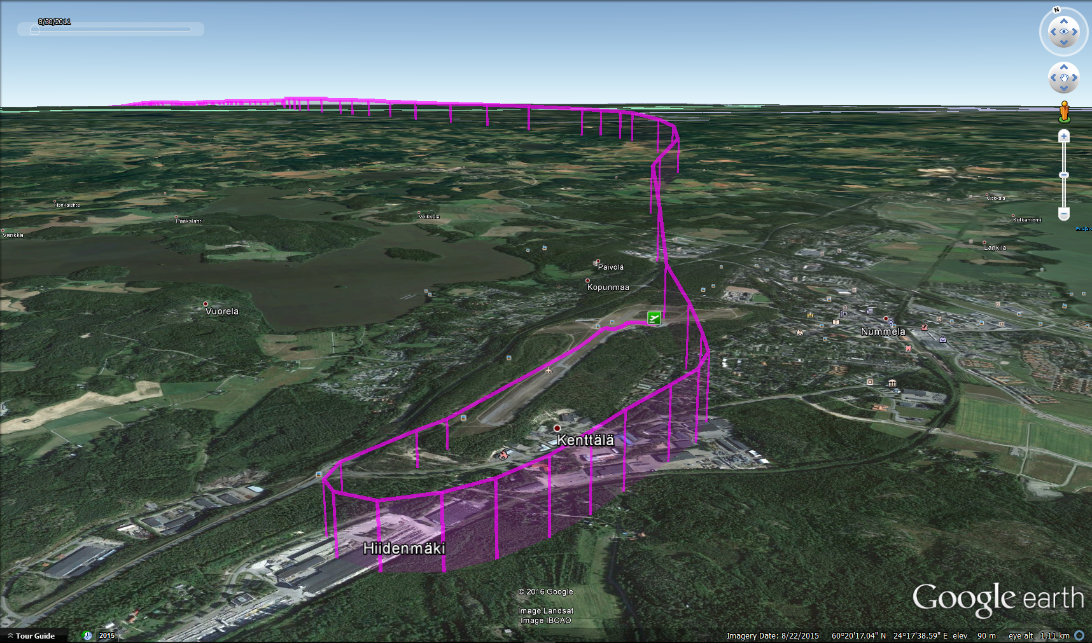
ANP toiminnot – lennon jälkeen
”Musta laatikko” lennon nauhoitus
  Saat ulos lennon tiedot KML muodossa
  jota voi tarkastaa Google earth:ssa
  Voit lähettää lennon tiedot
  omaan sähköpostiin
  Voi näyttää myös suoraan pädissä
Automaattinen lentopäiväkirja
  Pitää kirjaa lennoistasi automaattisesti
  Lentopaikat, lähtöajat, laskuajat sekä lentoaika

Slide 13
Lokiesimerkki
Lokikirjan voi suoraan kopioida vaikka Exceliin
Tässä esimerkki miltä se näyttää:
Date | Acft | Dep | Block-off | Take-off | Landing | Arr | Block-on | Ldgs | TFT | TT | Crew | Remarks
5.5.2016 | OH-646 | EFKA | 16:54 UTC | 17:00 UTC | EFNU | 19:15 UTC | 19:19 UTC | 2 | 2:15 | 2:25 | 2
5.5.2016 | OH-646 | EFME | 16:14 UTC | 16:17 UTC | EFKA | 16:34 UTC | 16:36 UTC | 1 | 0:17 | 0:22
5.5.2016 | OH-646 | Ähtäri | 15:16 UTC | 15:19 UTC | EFME | 15:44 UTC | 15:47 UTC | 1 | 0:25 | 0:31
5.5.2016 | OH-646 | EFJM | 13:05 UTC | 13:07 UTC | Ähtäri | 13:50 UTC | 13:51 UTC | 1 | 0:43 | 0:46
5.5.2016 | OH-646 | EFVP | 11:25 UTC | 11:29 UTC | EFJM | 12:07 UTC | 12:08 UTC | 1 | 0:38 | 0:43
5.5.2016 | OH-646 | EFOP | 10:30 UTC | 10:31 UTC | EFVP | 10:46 UTC | 10:48 UTC | 1 | 0:15 | 0:18
5.5.2016 | OH-646 | EFNU | 09:06 UTC | 09:07 UTC | EFOP | 09:52 UTC | 09:53 UTC | 1 | 0:45 | 0:47

Slide 14


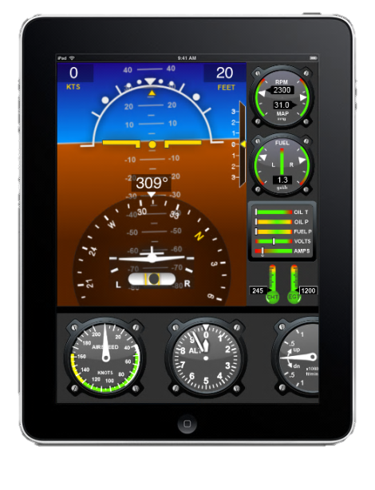
Lisälaitteet
GPS modulit,
  Bad Elf (http://bad-elf.com/collections/plug-in-gps) ($79,99-$129.99)
iLevil (http://www.aviation.levil.com/products.html) ($795-$1395)
  Ilmanopeus, painekorkeus ja liikenne (ADS-B)
  Kolme mallia
    iLevil Sport, iLevil 3 SW ja iLevil 3 AW
  Hyvälaatuinen MEMS Gyro
  GPS
  Ilmanopeus, staattinen ja dynaaminen paine
  ADS-B, liikenne
  Sää (vain USA:ssa)
    ASI FlyNet XC (http://www.flynet-vario.com/eng/product/show/7 )
      Variometri, Gyro, kiihtyvyysanturi, GPS
Notes:
Ipad voi olla polvella kun on ulkoinen asentoanturi.
MEMS = Micro-Eletro-Mechanical-System, toimii värähtelemällä
Toiminnan taustalla oleva fyysinen periaate on, että värähtelevä esine yleensä pyrkii
jatkamaan värähtelyään samalla tasolla, vaikka sen tukirakenne pyörii.

Slide 15
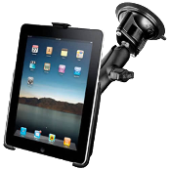
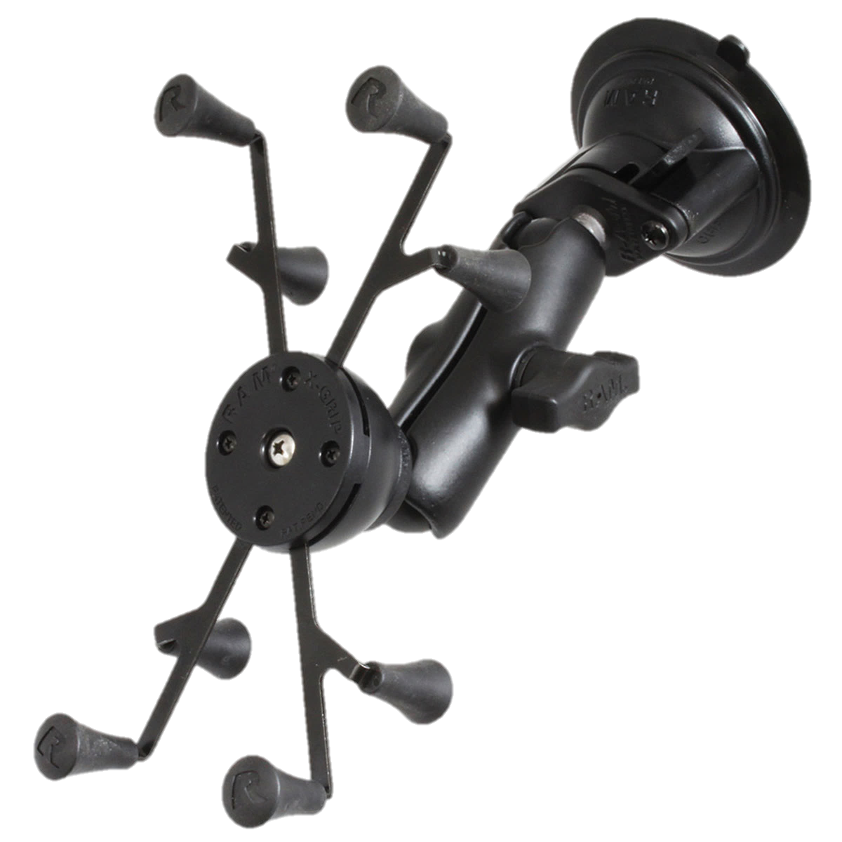
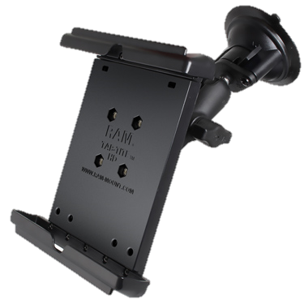
Päditelineet
Kannattaa ostaa laadukas teline
  Heikko teline voi jopa aiheuttaa vaaratilanteen
Ram Mounts tekee laadukkaita ja toimivia
telineitä
Muutama paikka suomesta mistä niitä löytyy
  Clas Ohlson
  http://www.clasohlson.com/fi/b/Elektroniikka/Matkapuhelintarvikkeet/Matkapuhelintelineet
  Yep Net verkkokauppa
  http://www.yepnet.fi/epages/YepNet.sf/fi_FI/?ObjectPath=/Shops/Puikki/Categories/RAM_Mount_telineet

Slide 16
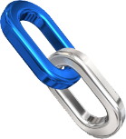
Linkkejä
Air navigation pro, keskustelua, kysymyksiä, vastauksia ja latauksia
  http://www.ilmailu.org/forum/index.php/topic,4646.0.html
Suomen lähestymiskartat valmiina ANP:lle
  http://lentopaikat.fi/lataa-tyokaluja/
Paljon ilmailuun liittyvää iOmena softaa
  http://ipadpilotnews.com/
Androidille ilmailu softaa
  http://www.appszoom.com/android-apps/aviation

Slide 17

Kiitoksia ja antoisia ilmailuhetkiä
Tämän esityksen voi ladata:
https://www.dropbox.com/s/a77w90i52cbdy88/ANP-MILK-Malmi.pptx?dl=0

Slide 18
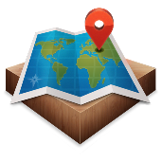
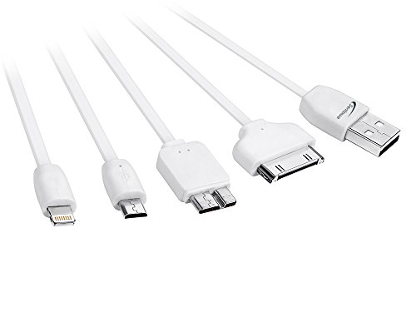
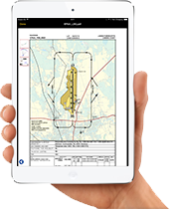
LDG Tankkaus
Jos pädit on mukana niin voidaan nyt suorittaa ”LDG kartta tankkausta”

